Slide 1
SABD – Progetto 2
Danilo Dell’Orco
Jacopo Fabi
Michele Salvatori
ANalisi Del dataset BMP180 di sensor community

Slide 2
Introduzione

Slide 3
Introduzione
L’obiettivo del progetto è quello di analizzare i dati forniti Sensor Community riguardo le misurazioni di temperatura effettuate dai sensori BMP180.
Approccio di Data Stream Processing
Si utilizza un Producer Kafka per leggere progressivamente il dataset
Si simula l’emissione dei dati dai sensori
Le misurazioni vengono scritte su un topic Kafka.

Slide 4
Introduzione
Entrambe le applicazioni DSP realizzate con Flink e Kafka Streams ottengono i dati andando ad effettuare delle letture dal topic Kafka popolato dal Producer
I risultati delle query:
Vengono salvati localmente in formato CSV in Flink
Vengono scritti su un ulteriore topic Kafka in Kafka Streams.

Slide 5
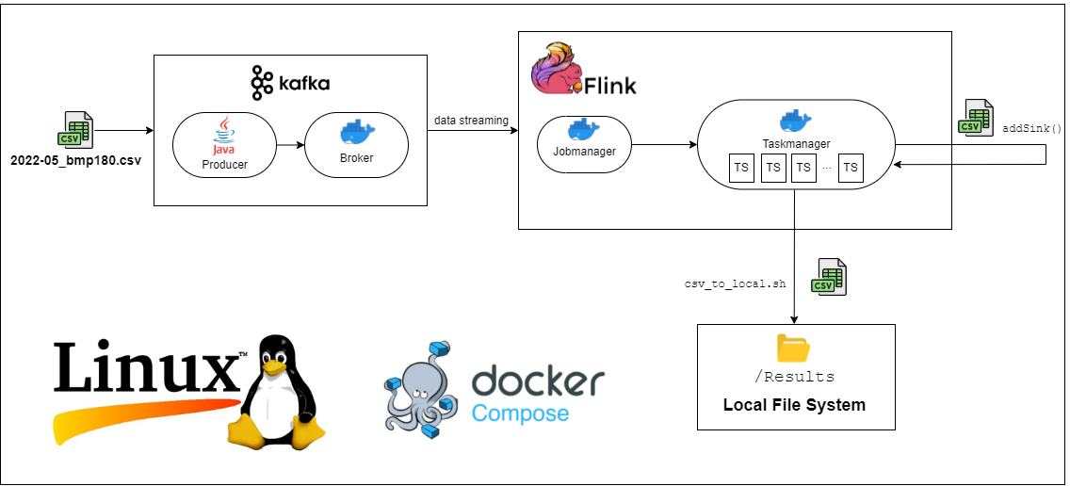
Architettura

Slide 6
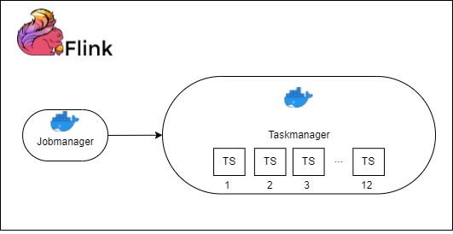
Architettura - Flink Setup
Si utilizza un’immagine docker per il jobmanager, ed un’altra immagine docker per il taskmanager.
Si è deciso di utilizzare un unico taskmanager, ognuno con massimo 12 task slot assegnabili

Slide 7
Architettura - Flink Setup
Si è visto sperimentalmente che il jobmanager tende a schedulare il più possibile i task su un unico taskmanager.
Considerando il grado di parallelismo richiesto dall’applicazione non è stato necessario l’utilizzo di più taskmanager.
Inoltre, negli scenari reali tipicamente si utilizza un taskmanager per ogni server fisico, quindi un unico taskmanager nel nostro ambiente locale

Slide 8
Kafka Producer

Slide 9
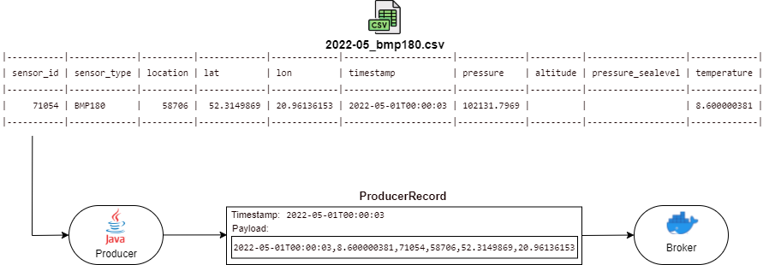
Kafka Producer
Si utilizza un Producer Kafka per leggere progressivamente il dataset
Si simula l’emissione dei dati dai sensori
Le misurazioni presenti nel file csv vengono scritte su un topic Kafka.

Slide 10
Kafka Producer – Producer Record
Producer<Long, String> producer = new KafkaProducer<>(props);
BufferedReader br = new BufferedReader(new FileReader(Config.ORIGINAL_DATASET));
String line = br.readLine();
while ((line = br.readLine()) != null) {
String[] values = line.split(Config.SEMICOLON_DELIMITER);
…
Long sensor_id = Long.parseLong(values[0]);
Double temperature = Double.parseDouble(values[9]);
Long location = Long.parseLong(values[2]);
Double latitude = Double.parseDouble(values[3]);
Double longitude = Double.parseDouble(values[4]);
var message = String.format("%s;%d;%,.4f;%d;%,.4f;%,.4f;", timestamp, sensor_id, temperature,
location, latitude, longitude);
var producerRecord = new ProducerRecord<>(topic, null, timestamp, sensor_id, message);

Slide 11
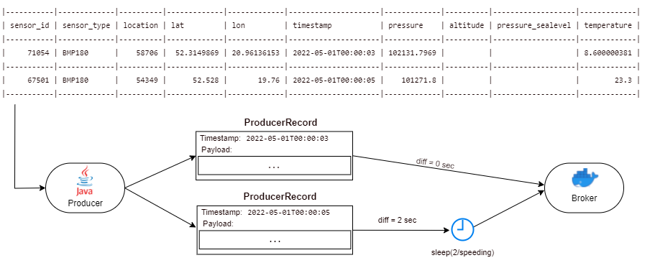
Kafka Producer – IDLE Simulation
Viene simulato l’invio dei dati confrontando il timestamp della misurazione da inviare con il timestamp della misurazione precedente.
Attraverso il metodo sleep() si simula il periodo di IDLE che avrebbe la sorgente di dati reale

Slide 12
Kafka Producer – Idle Simulation
Si utilizza uno speeding factor di 360000 in modo da velocizzare la simulazione
Due misurazioni a distanza di un’ora verranno postate sul topic a distanza di 10 millisecondi.
if (first) {
first = false;
} else {
long diff;
try {
validateTime(timestamp, previous);
diff = (timestamp.getTime() - previous.getTime()) / Config.SPEEDING_FACTOR;
} catch (SimulationTimeException e) {
e.printStackTrace();
diff = 0;
}
Thread.sleep(diff);
}
producer.send(producerRecord);
previous = timestamp;

Slide 13
Gestione Errori

Slide 14
Gestione Errori
Nonostante il dataset sia ordinato, in uno scenario reale i dati potrebbero arrivare nel sistema:
Malformati
Fuori ordine
Con valori non appartenenti al loro dominio reale.
Nel sistema sono state progettate diverse eccezioni
Si vuole rendere il processamento dei dati più robusto, e quindi orientato ad una esecuzione fire & forget.

Slide 15
SimulationTimeException
Visto il meccanismo di IDLE Simulation descritto in precedenza, è necessario gestire eventuali valori fuori ordine nel producer
Una differenza negativa tra due record porta un errore nel thread.sleep().
A tale scopo è stata definita l’eccezione SimulationTimeException() che semplicemente setta a 0 il tempo per cui il thread andrà in sleep.

Slide 16
TemperatureOutOfBoundException
I sensori BMP180 considerati nel dataset possono misurare temperature che variano tra -40° e +85°.
Temperature fuori da tale range sono da considerare errate, e vanno ignorate ai fini dell’analisi.
Durante la fase di deserializzazione viene verificato se la temperatura supera i limiti considerati:
Se i limiti sono rispettati, viene generato un nuovo Event
Altrimenti viene catturata una TemperatureOutOfBoundException e non viene istanziato un evento relativo a quel record.
Flink, gestisce nativamente eventuali record nulli, semplicemente ignorandoli.

Slide 17
CoordinatesOutOfBoundException
La latitudine può avere un valore compreso tra -90° e +90°, mentre la longitudine tra -180° e 180°.
Eventuali valori fuori da questo range sono da considerarsi errati dunque e vanno ignorati.
Nella fase di deserializzazione viene catturata una CoordinatesOutOfBoundsException nel caso i valori relativi alla posizione non siano corretti
il record verrà ignorato e non si istanzierà il relativo evento.

Slide 18
Apache Flink

Slide 19
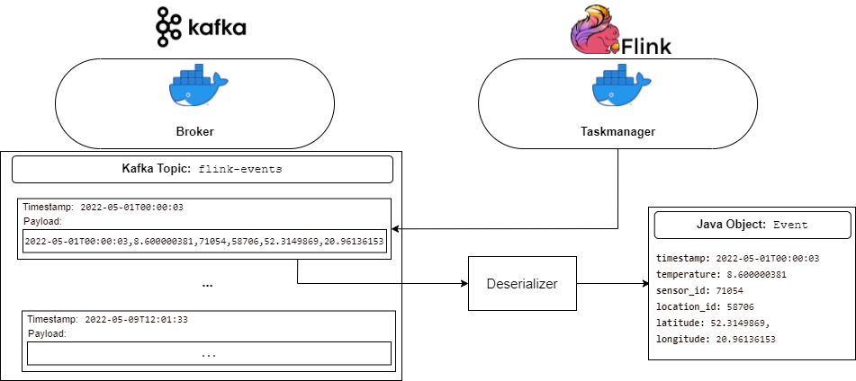
Flink KafkaSource Deserializer
L’applicazione DSP legge i nuovi messaggi scritti sul topic deserializzandoli in oggetti Event.
A tale scopo è stato definito un EventDeserializer che implementa l'interfaccia DeserializationSchema offerta dalle API di Flink.
Vengono trasformati i byte letti dal topic in singole istanze di Event.

Slide 20
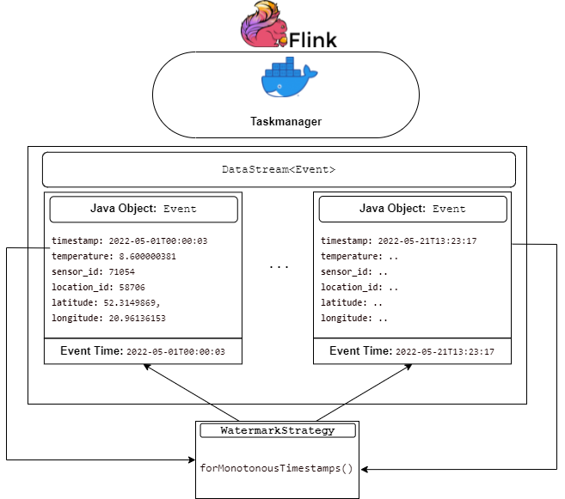
Flink DataStream Watermarks
A partire dalla KafkaSource<Event> si ottiene un DataStream<Event> tramite env.fromSource()
Come strategia di watermark si utilizza forMonotonousTimestamps().
In questo modo si prende come event time il timestamp relativo al messaggio kafka associato, ovvero l’istante di misurazione riportato nella linea del file csv.

Slide 21
Flink CSV Sink
Il salvataggio dei risultati di ogni query in formato csv viene effettuato utilizzando uno StreamingFileSink.
Effettua l’encoding di oggetti che implementano l’interfaccia OutputQuery
Rappresentano la computazione finale di ogni Query.
L’encoding viene effettuato attraverso il CSVEncoder.java
Si limita a scrivere sullo stream in output la stringa risultato restituita dal metodo OutputQuery.toCSV().
public class CSVEncoder implements Encoder<OutputQuery> {
private boolean first = true;
@Override
public void encode(OutputQuery element, OutputStream stream){
if(first){
stream.write(element.getCSVHeader().getBytes(StandardCharsets.UTF_8));
first = false;
}
stream.write(element.toCSV().getBytes(charset));
stream.write('\n');
}
}

Slide 22
Flink Windowing
Le finestre orarie e giornaliere vengono definite attraverso il WindowAssigner TumblingEventTimeWindows.of(DURATION)
Flink suddivide il tempo in finestre della durata specificata a partire dall’epoca Unix (01-01-1970)
ES: Una finestra di 31 giorni ricadrebbe nel periodo [14-April / 15-May] e non in modo automatico nel range desiderato [01-May / 01-June]
Le finestre settimanali e mensili sono state definite applicando un offset per allineare l’inizio della Tumbling Window con l’inizio del dataset (01-05-2022).
TumblingEventTimeWindows.of(Time.days(7),Time.days(3))
TumblingEventTimeWindows.of(Time.days(31),Time.days(17))

Slide 23
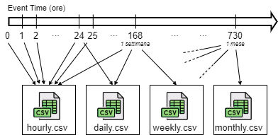
Flink Parallel Windowing
Le finestre vengono eseguite in parallelo sullo stesso stream di dati. Dato un unico stream:
Ogni ora viene calcolata la query su base oraria
Ogni giorno viene calcolata la query sulle 24 ore
Ogni settimana viene calcolata la query su finestra settimanale
Ogni mese (fine del dataset nel nostro caso) viene fornito il risultato mensile.
Ciò vuol dire che non è necessario riavviare l’applicazione per testare finestre differenti

Slide 24
Query 1
«Per i sensori con sensor_id <10000, trovare il numero di misurazioni e il valore medio della temperatura. Utilizzando una tumbling window, calcolare la query per ogni ora , ogni settimana e dall’inizio del dataset.»

Slide 25
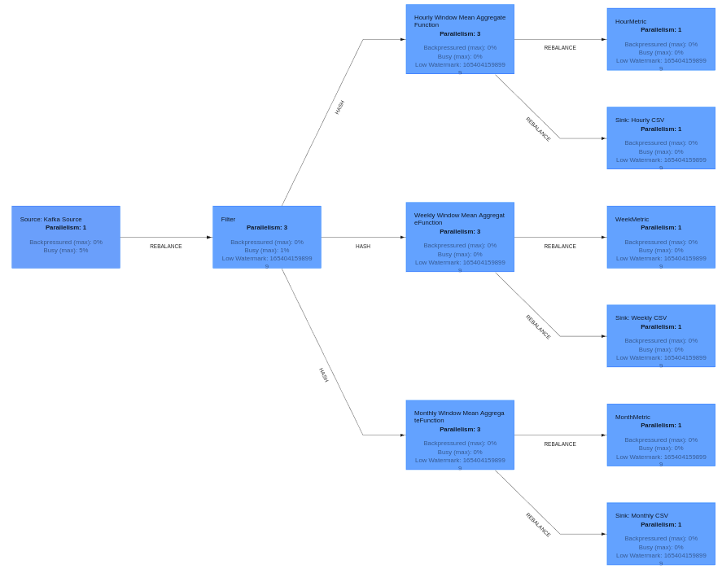
Query 1
Tutti gli operatori sono parallelizzati ad eccezione del sink e del nodo finalizzato alla valutazione delle metriche che hanno parallelismo pari ad 1.
Si utilizzano le AggregateFunction per il calcolo della media

Slide 26
Query 1 - Media
var keyed = src
.filter(event -> event.getSensor_id() < 10000)
.keyBy(Event::getSensor_id);
var hourResult = keyed
.window(TumblingEventTimeWindows.of(Time.hours(1)))
.aggregate(new AvgQ1(Config.HOUR))
.name("Hourly Window Mean AggregateFunction")
.disableChaining();
sensorID
<SensorID, OutQ1>
OutQ1 = {2022-05-27 13:00:00, 9654, 31.55, 23}
occurrences
getHourSlot()
avg temperature

Slide 27
Query 1 – Calcolo Media
La media viene calcolata tramite l’AggregateFunction AvgQ1.
Si sommano le temperature dei sensori con lo stesso sensor_id.
Si incrementa il campo count dell’accumulatore per mantenere le occorrenze di ogni sensore
public class AvgQ1 implements AggregateFunction<Event, AccumulatorQ1, OutputQuery> {
@Override
public AccumulatorQ1 add(Event values, AccumulatorQ1 acc) {
acc.sum += values.getTemperature();
acc.sensor_id = values.getSensor_id();
acc.last_timestamp = values.getTimestamp();
acc.count++;
return acc;
}
@Override
public AccumulatorQ1 merge(AccumulatorQ1 a, AccumulatorQ1 b) {
a.count += b.count;
a.sum += b.sum;
return a;
}
@Override
public OutQ1 getResult(AccumulatorQ1 acc) {
OutQ1 result = new OutQ1(windowType);
result.setSensor_id(acc.sensor_id);
result.setTemperature(acc.sum / (double) acc.count);
result.setOccurrences(acc.count);
result.setTimestamp(Tools.getHourSlot(acc.last_timestamp));
return result;
}
public class AccumulatorQ1 {
long count;
double sum;
long sensor_id;
Timestamp last_timestamp;
}

Slide 28
Query 1 – Throughput Metric
hourResult.map(new ThroughputMetricQ1())
.uid("hour-throughput")
.name("HourMetric")
.setParallelism(1);
var hourSink = Tools.buildSink("results/q1-res/hourly");
hourResult.addSink(hourSink).name("Hourly CSV").setParallelism(1);
public class ThroughputMetricQ1 extends RichMapFunction<OutputQuery, OutputQuery> {
private transient Meter meter;
@Override
public void open(Configuration config) {
com.codahale.metrics.Meter dropwizardMeter = new com.codahale.metrics.Meter(); this.meter = getRuntimeContext()
.getMetricGroup()
.meter("Throughput", new DropwizardMeterWrapper(dropwizardMeter));
}
@Override
public OutputQuery map(OutputQuery value) throws Exception {
this.meter.markEvent();
return value;
}
}
Le AggregateFunction non consentono in flink di utilizzare delle metriche
È stato aggiunto un nodo HourMetric che semplicemente restituisce il record in ingresso.
Per ogni record viene chiamato markEvent(), così da monitorare il throughput in uscita della aggregate()

Slide 29
Query 2
«Trovare la classifica in tempo reale delle prime 5 località con la temperatura media più alta e la classifica delle prime 5 località con la temperatura media più bassa media. Utilizzando una tumbling window, calcolare la query per ogni ora , ogni giorno ed ogni settimana»

Slide 30
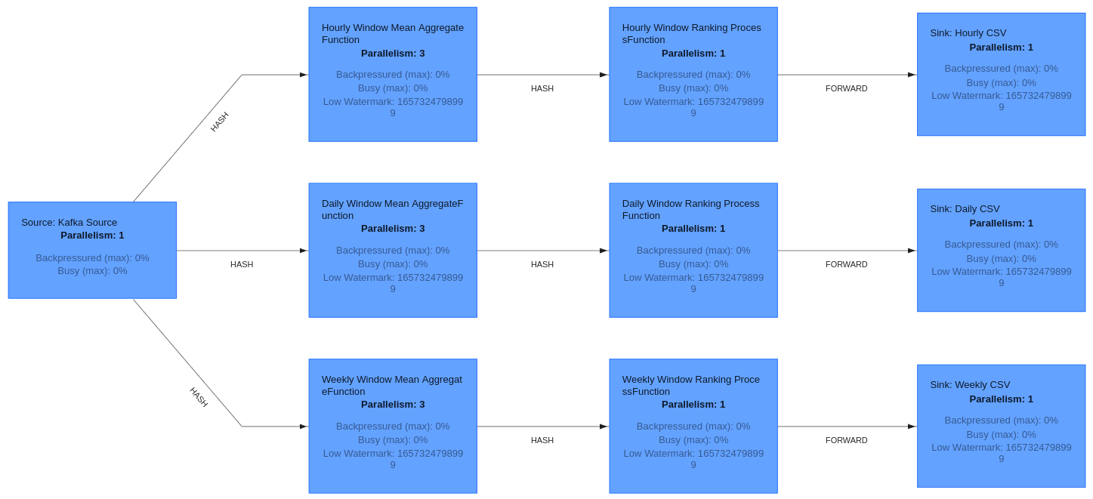
Flink – Query 2

Slide 31
Flink – Query 2
var keyed = src
.keyBy(Event::getLocation);
var weekResult = keyed
// Calcolo Media
.window(TumblingEventTimeWindows.of(Time.days(7),Time.days(3)))
.aggregate(new AvgQ2(Config.WEEK))
.name("Weekly Window Mean AggregateFunction")
// Calcolo Ranking
.windowAll(TumblingEventTimeWindows.of(Time.days(7),Time.days(3)))
.process(new LocationRanking(Config.WEEK))
.name("Weekly Window Ranking ProcessFunction")
.setParallelism(1)
.disableChaining();

Slide 32
Query 2 – Calcolo Media
La media viene calcolata tramite l’AggregateFunction AvgQ2.
Si sommano le temperature dei sensori con lo stesso location_id.
Si incrementa il campo count dell’accumulatore per mantenere le occorrenze di ogni sensore
public class AvgQ2 implements AggregateFunction<Event, AccumulatorQ2, ValQ2> { @Override
public AccumulatorQ2 add(Event values, AccumulatorQ2 acc) {
acc.sum += values.getTemperature();
acc.count++;
acc.location = values.getLocation();
acc.last_timestamp = values.getTimestamp();
return acc;
}
@Override
public AccumulatorQ2 merge(AccumulatorQ2 a, AccumulatorQ2 b) {
a.count += b.count;
a.sum += b.sum;
return a;
}
@Override
public ValQ2 getResult(AccumulatorQ2 acc) {
ValQ2 result = new ValQ2();
result.setLocation(acc.location);
result.setTemperature(double mean = acc.sum / (double) acc.count);
result.setOccurrences(acc.count);
result.setTimestamp(Tools.getWeekSlot(acc.last_timestamp));
return result;
}
public class AccumulatorQ2 {
long count;
double sum;
long location;
Timestamp last_timestamp;
}

Slide 33
Query 2 – Calcolo Ranking
public class LocationRanking extends ProcessAllWindowFunction<ValQ2, OutputQuery, TimeWindow> {
String window;
Meter meter;
public LocationRanking(String window) {
this.window = window;
}
@Override
public void process(ProcessAllWindowFunction<ValQ2, OutputQuery, TimeWindow>.Context context, Iterable<ValQ2> iterable, Collector<OutputQuery> collector){
Timestamp end = new Timestamp (context.window().getEnd());
Timestamp start = new Timestamp (context.window().getStart());
var ranks = Tools.getLocationsRanking(iterable,window);
this.meter.markEvent();
collector.collect(ranks);
}
... }

Slide 34
Flink – Query 2 - LocationRanking
public static OutQ2 getLocationsRanking(Iterable<ValQ2> list, String window) {
... while (n!=5) {
Iterator<ValQ2> iterator = list.iterator();
ValQ2 max = null;
Double maxVal = -999999D; ValQ2 min = null;
Double minVal = 999999D;
while (iterator.hasNext()) {
ValQ2 actual = iterator.next();
Double actualVal = actual.getTemperature();
Long actualId = actual.getLocation();
if (actualVal >= maxVal && !highIds.contains(actualId)) {
maxVal = actualVal;
max = actual;
maxId = actualId;
}
if (actualVal <= minVal && !lowIds.contains(actualId)) {
minVal = actualVal;
min = actual;
minId = actualId;
}
}
...
high.add(max);
lowIds.add(minId);
}
return new OutQ2(high,low,window);
}

Slide 35
Query 3
«Considerare le coordinate di latitudine e longitudine all'interno dell'area geografica identificata dalle coordinate di latitudine e longitudine (38°, 2°) e (58°, 30°).
Suddividere quest'area usando una griglia 4x4 ed identificare ogni cella della griglia dall'angolo in alto a sinistra a quello in basso a destra usando il nome "cell_X", dove X è l'id della cella da 0 a 15.
Per ogni cella, trovare la temperatura media e la mediana, tenendo conto dei valori emessi dai sensori che si trovano all'interno di quella cella.
Utilizzando una tumbling window, calcolare la query per ogni ora, ogni giorno ed ogni settimana.»

Slide 36
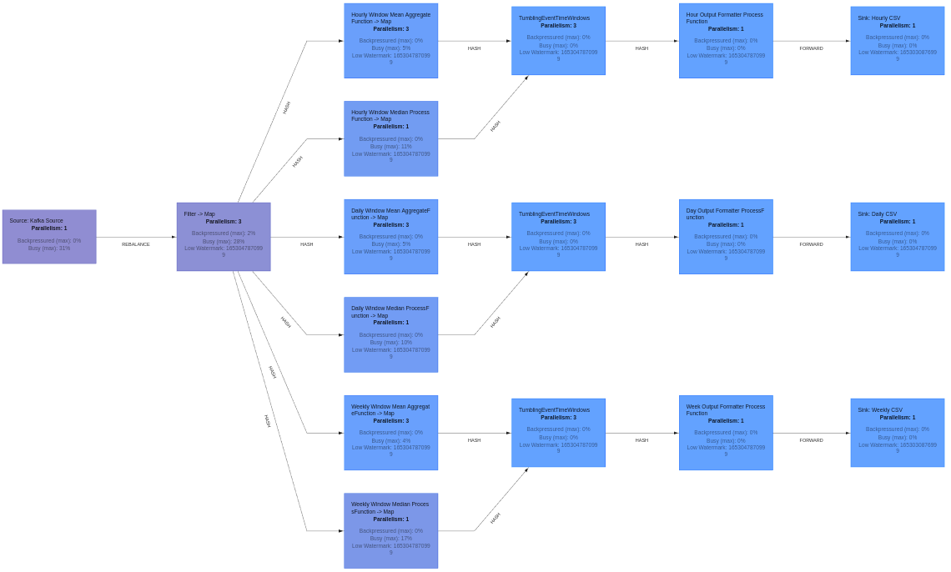
Flink – Query 3

Slide 37
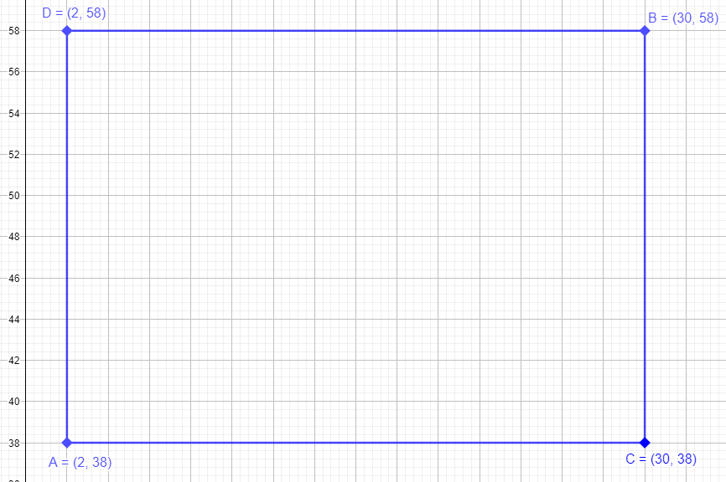
Query 3 – Definizione Griglia
Si istanzia innanzitutto un oggetto Grid, specificando la latitudine e la longitudine dei vertici top-left e bottom-right.
Si definisce la griglia principale
Double lat1 = 38.0;
Double lon1 = 2.0;
Double lat2 = 58.0;
Double lon2 = 30.0;
Grid grid = new Grid(lat1, lon1, lat2, lon2);
public class Grid implements Serializable {
private Vertex top_left;
private Vertex bottom_right;
private Vertex top_right;
private Vertex bottom_left;
private List<Cell> cells;

Slide 38
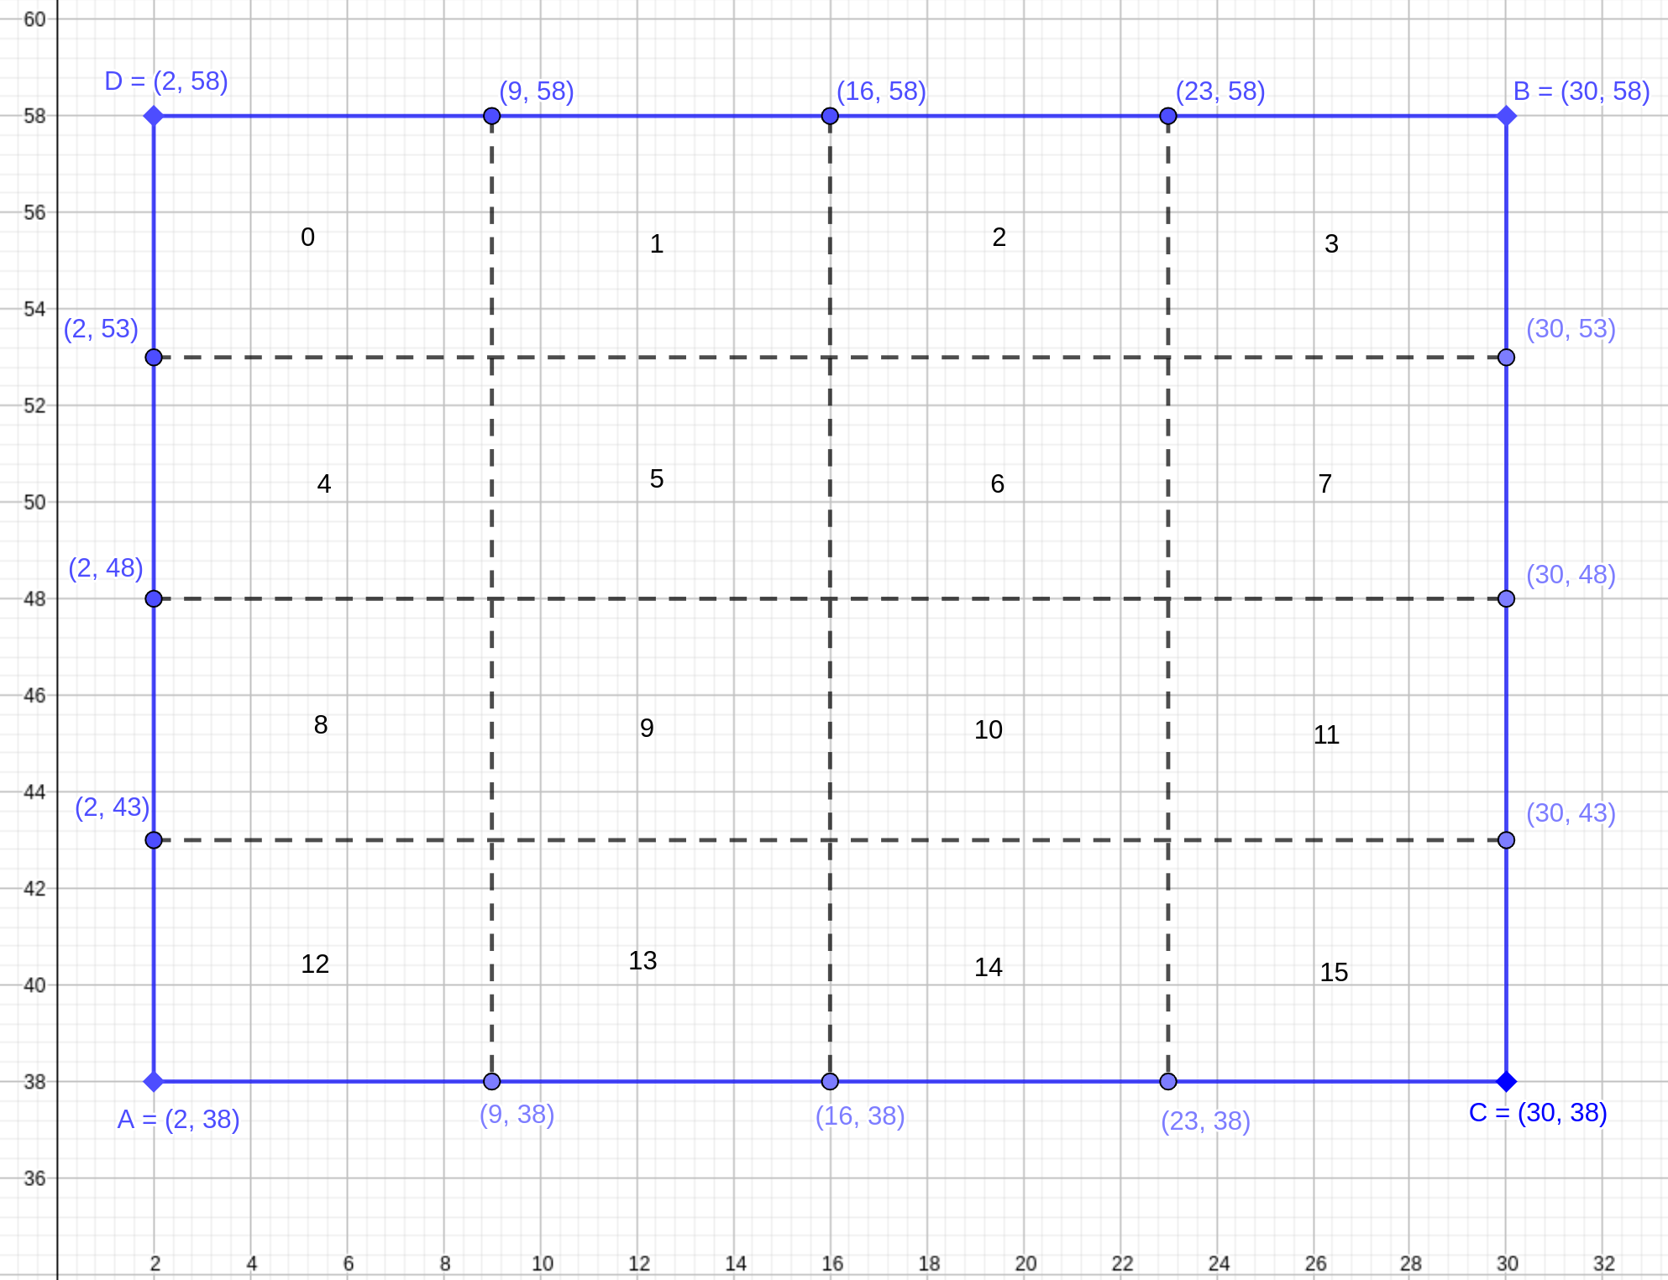
Query 3 – Definizione Griglia
Si invoca il metodo split() dell’oggetto Grid.
La griglia viene suddivisa in 4x4, identificando le 16 celle che la compongono.
Ogni cella è rappresentata da un oggetto Cell.
Grid
Cell
public void split() {
this.cells = new ArrayList<>(4);
Double offset_lat = ((top_left.getLat() - bottom_left.getLat()) / 4);
Double offset_lon = ((top_right.getLon() - top_left.getLon()) / 4);
Integer cell_id = 0;
for (int i = 0; i < 4; i++) {
Double cell_lat1 = top_left.getLat() - (i * offset_lat);
for (int j = 0; j < 4; j++) {
Double cell_lon1 = top_left.getLon() + (j * offset_lon);
Double cell_lat2 = cell_lat1 - offset_lat;
Double cell_lon2 = cell_lon1 + offset_lon;
Cell c = new Cell(cell_id,
new Vertex(cell_lat1, cell_lon1),
new Vertex(cell_lat2, cell_lon2));
cells.add(c);
cell_id++;
}
}
}

Slide 39
Query 3 – Assegnazione Sensori
Si utilizza una filter() per mantenere i soli sensori appartenenti alla griglia.
Nella lambda function, isSensorInGrid() verifica se le coordinate del sensore rientrano nei limiti della griglia.
Tramite una map() si associa ogni evento ad un oggetto ValQ3:
Timestamp
Temperatura media
Temperatura mediana
Identificativo della cella cui appartiene il sensore.
Infine, con una keyBy() si indica il cell_id di ogni sensore come chiave dello stream.
var keyed = src
.filter(event -> isSensorInGrid(event.getLatitude(), event.getLongitude()))
.map(event -> new ValQ3(event.getTimestamp(),
event.getTemperature(), 0D, grid.getCellFromEvent(event).getId()))
.keyBy(ValQ3::getCell_id);

Slide 40
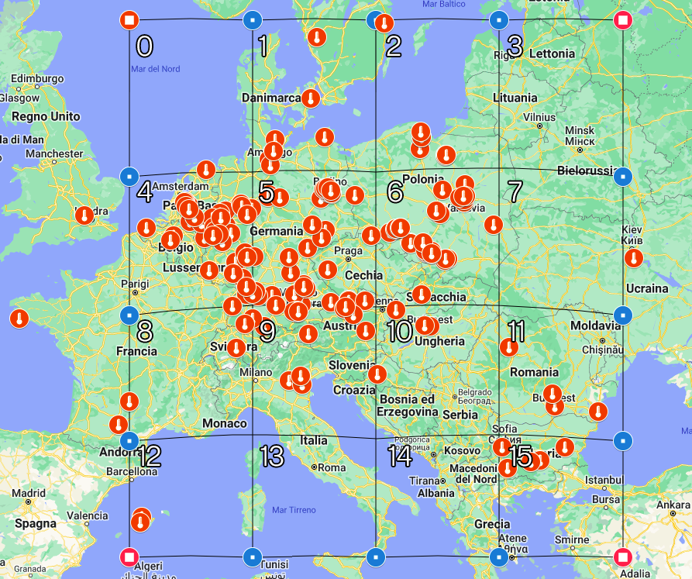
Query 3 – Assegnazione dei Sensori
Per assegnare il sensore alla sua cella si utilizza il metodo getCellFromEvent()
Scorre la lista di celle della griglia, e verifica il sensore in quale ricade.
public Cell getCellFromEvent(Event event) {
for (int i = 0; i < Config.NUM_AREAS; i++) {
Cell cell = cells.get(i); if (sensorInCell(event,cell)) {
return cell;
}
}
return null;
}
Alla fine di questo processo ogni sensore è identificato dalla specifica cella 0-15 a cui appartiene
Google My Maps – Mappa dei sensori BMP180 nella griglia

Slide 41
Query 3 – Calcolo Media
A partire dal KeyedStreams<ValQ3> keyed definito in precedenza:
Si applica la TumblingEventTimeWindow tramite window(),
Si calcola la media della temperatura per ogni cella tramite aggregate() con AggregateFunction AvgQ3.
Nel metodo getResult() viene ritornato un oggetto ValQ3 in cui la temperatura media è settata sulla media calcolata, mentre la mediana è impostata su null.
var dayMean = keyed
.window(TumblingEventTimeWindows.of(Time.days(1)))
.aggregate(new AvgQ3(Config.DAY))
.name("Daily Window Mean AggregateFunction");
@Override
public ValQ3 getResult(AccumulatorQ3 acc) {
double mean = acc.sum / (double) acc.count;
ValQ3 result = new ValQ3();
result.setMean_temp(mean);
result.setOccurrences(acc.count);
result.setCell_id(acc.cell_id);
if (windowType.equals(Config.HOUR)) {
result.setTimestamp(Tools.getHourSlot(acc.last_timestamp));
}
if (windowType.equals(Config.DAY)) {
result.setTimestamp(Tools.getDaySlot(acc.last_timestamp));
}
if (windowType.equals(Config.WEEK)) {
result.setTimestamp(Tools.getWeekSlot(acc.last_timestamp));
}
return result;
}
mean temperature
cell_id
<Cell_ID, ValQ3>
ValQ3 = {2022-05-23, 68.11, null, 7, 23}
getDaySlot()
occurrences
median temperature

Slide 42
Query 3 – Calcolo Mediana
La mediana viene calcolata in maniera esatta per ogni finestra temporale.
Si applica la ProcessWindowFunction Median a partire dall’oggetto keyed definito in partenza.
Si ordinano le rilevazioni nella cella in base alla temperatura
Si ottiene la mediana delle temperature
Elemento centrale della lista, lista pari
Media dei due elementi centrali, lista dispari.
var dayMedian = keyed
.window(TumblingEventTimeWindows.of(Time.days(1)))
.process(new Median())
.name("Daily Window Median ProcessFunction")
.setParallelism(1);
public class Median extends ProcessWindowFunction<ValQ3, ..., TimeWindow> {
@Override
public void process(Integer cell_id,..., Collector<ValQ3> collector) {
var sorted = Tools.sortByTemperature(iterable);
double median;
int size = sorted.size();
if (size % 2 == 0)
median = (sorted.get(size/2).getMean_temp()
+ sorted.get(size/2-1).getMean_temp())/2;
else
median = sorted.get(size/2).getMean_temp();
collector.collect(new ValQ3(start,null,median,cell_id));
}
}
mean temperature
cell_id
<Cell_ID, ValQ3>
ValQ3 = {2022-05-23, null, 65.2, 7, null}
start
occurrences
median temperature

Slide 43
Query 3 – Risultato Finale
Dopo aver calcolato media e mediana, si hanno due SingleOutputStreamOperator<ValQ3> distinti, chiamati rispettivamente mean e median.
Per fornire i risultati finali su un’unica linea del csv si esegue il join dei due streams.
cell_id campo su cui unire i due streams.
Si utilizza apply() per indicare una JoinFunction
Mantiene a seguito del join i soli campi cell_id, mean_temp, median_temp e timestamp.
var dayJoined = dayMean
.join(dayMedian)
.where(e -> e.getCell_id())
.equalTo(f -> f.getCell_id())
.window(TumblingEventTimeWindows.of(Time.days(1)));
var dayStatistics = dayJoined.apply((JoinFunction<ValQ3, ValQ3, ValQ3>) (v1, v2) -> {
var id = v1.getCell_id();
var meanTemp = v1.getMean_temp();
var medianTemp = v2.getMedian_temp();
var time = v1.getTimestamp();
var occ = v1.getOccurrences();
return new ValQ3(time, meanTemp, medianTemp, id, occ);
});

Slide 44
Query 3 – Risultato Finale
A questo punto si ha un DataStream<ValQ3>
Ogni record presenta media e mediana della temperatura nella specifica cella.
Si applica una ProcessWindowFunction CellStatistics per fornire i risultati su linea unica.
Prende tutti i ValQ3 della finestra (media e mediana di ogni cella), e li restituisce in un unico oggetto OutQ3.
Si ottiene un SingleOutputStreamOperator<OutQ3> result
var dayResult = dayStatistics
.windowAll(TumblingEventTimeWindows.of(Time.days(1)))
.process(new CellStatistics(Config.DAY))
.name("Day Output Formatter ProcessFunction")
.uid("day-output")
|-------------|---------|---------------------|------------|---------|---------------------|------------|-------|----------|---------------------|--------------------|
| ts | cell_0 | avg_temp0 | med_temp0 | cell_1 | avg_temp1 | med_temp1 | ... | cell_15 | avg_temp15 | med_temp15 |
|-------------|---------|---------------------|------------|---------|---------------------|------------|-------|----------|---------------------|--------------------|
| 2022-05-01 | 0 | 14.71451779267668 | 14.7 | 1 | 14.978853807376039 | 14.6 | ... | 15 | 14.72929107060458 | 14.3 |
|-------------|---------|---------------------|------------|---------|---------------------|------------|-------|----------|---------------------|--------------------|
| 2022-05-08 | 0 | 17.060062646828502 | 16.4 | 1 | 16.973728965270208 | 16.2 | ... | 15 | 18.281932465419132 | 18.4 |
|-------------|---------|---------------------|------------|---------|---------------------|------------|-------|----------|---------------------|--------------------|
| 2022-05-15 | 0 | 19.730413179916358 | 19.3 | 1 | 19.462732107445394 | 18.8 | ... | 15 | 19.343535802782792 | 19.0 |
|-------------|---------|---------------------|------------|---------|---------------------|------------|-------|----------|---------------------|--------------------|
| 2022-05-22 | 0 | 17.155579514824822 | 16.7 | 1 | 16.926464830412048 | 16.0 | ... | 15 | 22.363843335439075 | 21.8 |
|-------------|---------|---------------------|------------|---------|---------------------|------------|-------|----------|---------------------|--------------------|
| 2022-05-29 | 0 | 14.448347375243028 | 13.4 | 1 | 15.365043572984627 | 14.2 | ... | 15 | 23.172320273868408 | 23.115000000000002 |
|-------------|---------|---------------------|------------|---------|---------------------|------------|-------|----------|---------------------|--------------------|

Slide 45
Kafka Streams

Slide 46
KafkaStreams – Query1
var keyed = src
.filter((key, event) -> event!=null && event.getSensor_id() < 10000)
.map((KeyValueMapper<Long, Event, KeyValue<Long, ValQ1>>) (along, event) -> {
ValQ1 v = new ValQ1();
v.setTimestamp(event.getTimestamp());
v.setTemperature(event.getTemperature());
v.setSensor_id(event.getSensor_id());
v.setOccurrences(1L);
return new KeyValue<>(along, v);
})
.selectKey((key, values) -> values.getSensor_id());
sensorID
<SensorID, ValQ1>
ValQ1 = {2022-05-06 08:44:12, 1809, 24.78, 1}
occurrences
temperature
public class ValQ1 implements Serializable, OutputQuery {
Timestamp slotTimestamp;
Long sensor_id;
Double temperature;
Long occurrences;

Slide 47
KafkaStreams – Query1
var monthlyGrouped = keyed
.groupByKey(Grouped.with(Serdes.Long(), CustomSerdes.ValQ1()))
.windowedBy(new MonthlyWindow())
.reduce((v1, v2) -> {
Long occ = v1.getOccurrences() + v2.getOccurrences();
Double temp = v1.getTemperature() + v2.getTemperature();
return new ValQ1(Tools.getMonthSlot(v2.getTimestamp()), v2.getSensor_id(), temp, occ);
})
.mapValues(valQ1 -> {
Double meanTemperature = valQ1.getTemperature()/(double)valQ1.getOccurrences();
valQ1.setTemperature(meanTemperature);
return valQ1;
});
monthlyGrouped.toStream().to("q1-monthly", Produced.with(
WindowedSerdes.timeWindowedSerdeFrom(Long.class, Long.MAX_VALUE), CustomSerdes.ValQ1()));
sensorID
<SensorID, ValQ1>
ValQ1 = {2022-05, 1809, 68.11, 23}
occurrences
getMonthSlot()
avg temperature

Slide 48
KafkaStreams – Query1
public class ValQ1Serde implements Deserializer<ValQ1>, Serializer<ValQ1>{
…
@Override
public byte[] serialize(String s, ValQ1 values) {
if (values == null) {
System.out.println("Null receiving at serializing");
return null;
}
return values.toSerialize().getBytes(StandardCharsets.UTF_8);
}
Hourly Results
ts;sensor_id;count;avg_temperature
2022-05-01 00:00;9119;22;11.309090909090909
2022-05-01 00:00;9313;21;17.852380952380955
2022-05-01 00:00;7882;25;10.984000000000002
2022-05-01 00:00;5571;24;11.020833333333334
2022-05-01 00:00;9985;24;14.0375
...
Weekly Results
ts;sensor_id;count;avg_temperature
2022-05-01;9119;3848;23.63058731808736
2022-05-08;7882;4015;17.129265255292648
2022-05-22;9313;3880;23.497731958762706...
public class ValQ1 implements Serializable, OutputQuery {
...
public String toSerialize() {
return slotTimestamp+";"+sensor_id+";"+occurrences+";"+temperature; }
Monthly Results
ts;sensor_id;count;avg_temperature
2022-05;9119;16504;24.929586766844302
2022-05;5571;16174;18.372325955236935
2022-05;9985;17451;22.137934788837374
....

Slide 49
KafkaStreams – Query2
var keyed = src
.filter((integer, event) -> event != null)
.selectKey((integer, event) -> event.getLocation());
var weeklyStatistics = keyed
.groupByKey(Grouped.with(Serdes.Long(), CustomSerdes.Event()))
.windowedBy(new WeeklyWindow())
.aggregate(ValQ2::new, (aLong, event, valQ2) -> {
Double temp = valQ2.getTemperature() + event.getTemperature();
valQ2.setTemperature(temp);
valQ2.setOccurrences(valQ2.getOccurrences() + 1L);
valQ2.setTimestamp(Tools.getWeekSlot(event.getTimestamp()));
valQ2.setLocation(event.getLocation());
valQ2.calculateMean();
return valQ2;
}, Materialized.with(Serdes.Long(), CustomSerdes.ValQ2()));
locationID
<LocationID, ValQ2>
ValQ2 = {2022-05-22, 9123, 32.77, 1823}
occurrences
getWeekSlot()
avg temperature

Slide 50
KafkaStreams – Query2
var weeklyResults = weeklyStatistics
.groupBy((longWindowed, valQ2) -> new KeyValue<>(valQ2.getTimestamp().toString(), valQ2),
Grouped.with(Serdes.String(), CustomSerdes.ValQ2()))
.aggregate(LocationAggregator::new, (timestamp, valQ2, aggregator) -> {
aggregator.setTimestamp(timestamp);
aggregator.updateRank(valQ2);
return aggregator;
}, (timestamp, valQ2, valQ2s) -> null,
Materialized.with(Serdes.String(), CustomSerdes.LocationAggregator()));
weeklyResults.toStream().to("q2-weekly", Produced.with(Serdes.String(), CustomSerdes.Q2Output()));
Highest-5-MeanLocationList
<Timestamp, LocationAggregator>
LocationAggregator = {Timestamp, TreeMap<Double, Long> , TreeMap<Double, Long>}
getWeekSlot()
Lowest-5-MeanLocationList

Slide 51
KafkaStreams – Query2
public class LocationAggregator implements Serializable {
TreeMap<Double, Long> topLocations = new TreeMap<>();
TreeMap<Double, Long> lowLocations = new TreeMap<>();
public void updateRank(ValQ2 valQ2) {
if (topLocations.size() < 5) {
topLocations.put(valQ2.getMean_temp(), valQ2.getLocation());
if (lowLocations.size() < 5) {
lowLocations.put(valQ2.getMean_temp(), valQ2.getLocation());
}
return;
}
updateTops(valQ2);
updateLows(valQ2);
}

Slide 52
KafkaStreams – Query2
Aggiornamento lista delle 5 location con temperatura media maggiore
Aggiornamento lista delle 5 location con temperatura media minore
public void updateTops(ValQ2 val) {
Double lowestTopMean = topLocations.firstKey();
if (val.getMean_temp() <= lowestTopMean) return;
topLocations.put(val.getMean_temp(), val.getLocation());
topLocations.remove(topLocations.firstKey());
}
public void updateLows(ValQ2 val) {
Double highestLowMean = lowLocations.lastKey();
if (val.getMean_temp() >= highestLowMean) return;
lowLocations.put(val.getMean_temp(), val.getLocation());
lowLocations.remove(lowLocations.lastKey());
}

Slide 53
Analisi delle Prestazioni

Slide 54
Monitoraggio delle Prestazioni
Per monitorare le prestazioni del sistema, si tengono traccia delle metriche di latenza e throughput.
Monitorate tramite un apposito script python.
Sfrutta le REST API di flink per richiedere periodicamente i valori desiderati.
La latenza misurata è intesa end-to-end, e si sfruttano i LatencyMarker di flink.
Lo script di monitoraggio periodicamente ottiene i valori della metrica interrogando il seguente URL, e salva i valori misurati su un csv
Restituisce media, varianza e percentili della latenza
localhost:8081/jobs/<jobID>/metrics?get=latency.source_id.<KafkaID>.operator_id<SinkID>.operator_subtask_index.0.latency_<statistic>

Slide 55
Monitoraggio delle Prestazioni
Il throughput viene misurato in termini di risultati prodotti al secondo.
Si definisce un oggetto Metric, su cui viene invocato il metodo markEvent() ogni volta che viene prodotto un nuovo risultato.
È stata definita la metrica user-defined Throughput su tutti gli operatori precedenti al nodo sink per la scrittura del csv.
Lo script di monitoraggio periodicamente ottiene i valori della metrica interrogando il seguente URL, e salva i valori misurati su un csv
localhost:8081/jobs/<jobID>/vertices/<operatorID>/subtasks/metrics?get=<operatorName>.Throughput

Slide 56
Numero di Task Slots
Per individuare il numero ideale di task slot è stato utilizzato un approccio sperimentale.
Si valutano i valori di throughput e latenza al variare del grado di parallelismo utilizzato.
Throughput: andamento nel tempo
Latenza: media, varianza e 99° percentile restituiti direttamente dal sistema di monitoraggio
È stato valutato il comportamento della query 3, essendo quella più complessa.
Specifiche macchina locale:
AMD Ryzen 5 5500U with Radeon Graphics, @6x2.10 GHz, RAM 8GB DDR4 @ 1593.9 MHz, Linux 5.15.23-76051523-generic amd64 (Pop!_OS by System76).

Slide 57
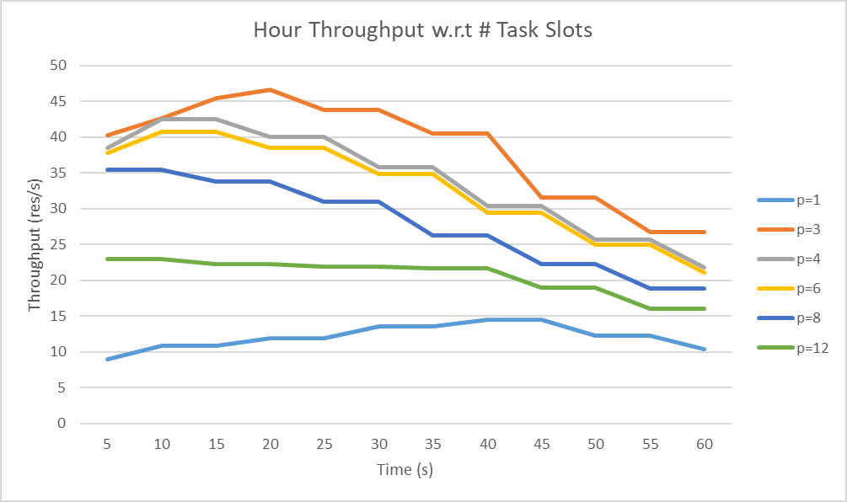
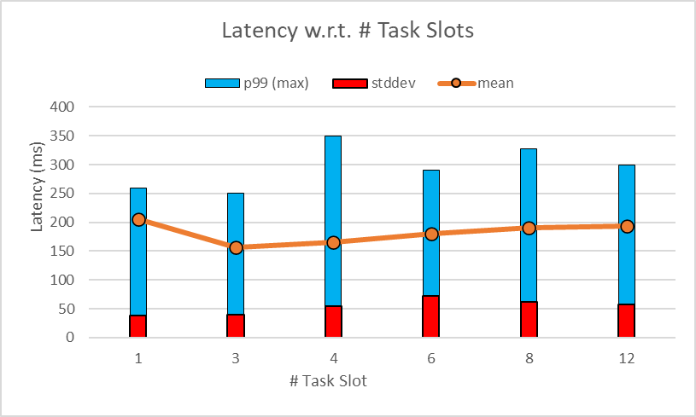
Numero di Task Slots
Sia per il throughput che per la latenza risulta ideale l’utilizzo di 3 task slots.
Throughput al variare del numero di task slots
Latenza al variare del numero di task slots

Slide 58
Analisi performance
Per l’analisi delle prestazioni sono state eseguite diverse ripetizioni delle Query
Si valuta la media del throughput e della latenza di ogni ripetizione
L’ambiente di esecuzione viene resettato ad ogni run, ripristinando anche la sorgente data stream

Slide 59
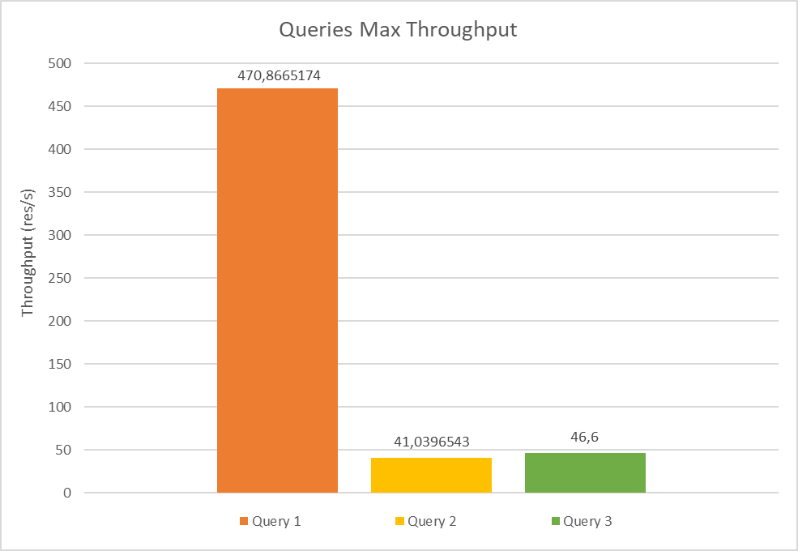
Analisi performance - Throughput
Nel grafico valutiamo il throughput massimo raggiunto in Flink nell’esecuzione delle tre diverse query.
Query | Throughput
Q1 | 470.86665174
Q2 | 41.0396543
Q3 | 46.6
NOTA: Il numero di risultati prodotti al secondo, dipende anche dal numero di risultati che ogni query dovrà produrre.
Q1 fornisce una riga per ogni sensor ID
Q2 e Q3 forniscono una riga per ogni time window

Slide 60
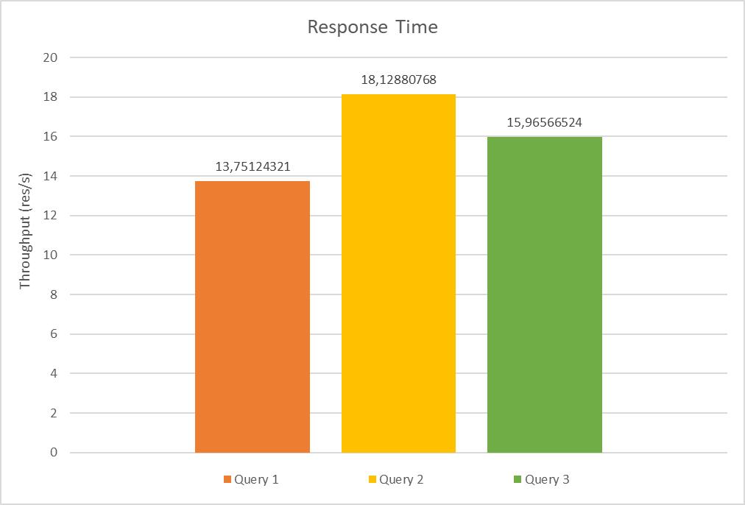
Analisi performance – Response Time
Per effettuare un confronto prestazionale tra le query, è stato stimato il tempo medio di risposta a partire dal throughput
$$\begin{aligned}&Ts= \frac{\# risultati attesi \left[res\right]}{throughput \left[res/s\right]} \left[s\right]\end{aligned}$$
Query | Response Time[s] | #Expected Res | Throughput
Q1 | 13.75124321 | 6475 | 470.86665174
Q2 | 18.12880768 | 744 | 41.0396543
Q3 | 15.96566524 | 744 | 46.6
Confronto tempi di risposta query Flink

Slide 61
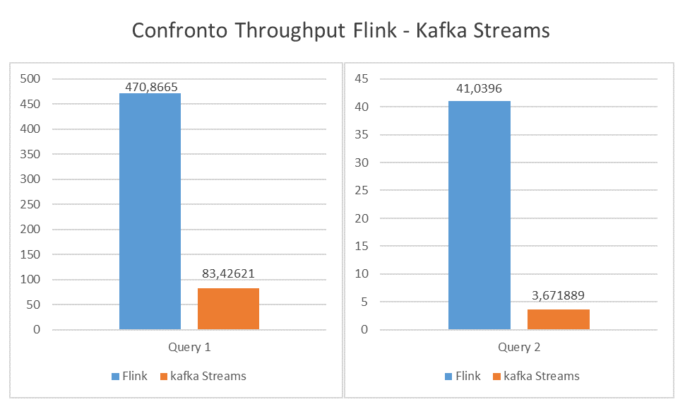
Flink vs Kafka Streams
Kafka Streams è più orientato all’affidabilità e alla fault-tolerance.
Risulta poco efficiente nel caso di operazioni con stato.
Aggregate()
Query | Flink [rec/s] | KafkaStreams[rec/s]
Q1 | 470.86665174 | 83.42621
Q2 | 41.0396543 | 3.671889
NOTA: Kafka Streams calcola la latenza end-to-end come differenza tra timestamp di processamento ed Event Time

Slide 62
Confronto Finestre
Window Duration | Response Time[s] | #Expected Results | Throughput [rec/s]
Hour | 13.75124321 | 6475 | 470.86665174
Week | 23 | 46 | 2
Month | 33.98461923 | 10 | 0.29425

Slide 63
Confronto Finestre
Window Duration | Response Time[s] | #Expected Results | Throughput [rec/s]
Hour | 18.12880768 | 744 | 41.0397
Week | 18.30878237 | 31 | 1.69318
Month | 26.81485456 | 5 | 0.18646

Slide 64
Confronto Finestre
Window Duration | Response Time[s] | #Expected Results | Throughput [rec/s]
Hour | 15.96566524 | 744 | 46.6
Week | 17.22222222 | 31 | 1.8
Month | 25 | 5 | 0.2

Slide 65
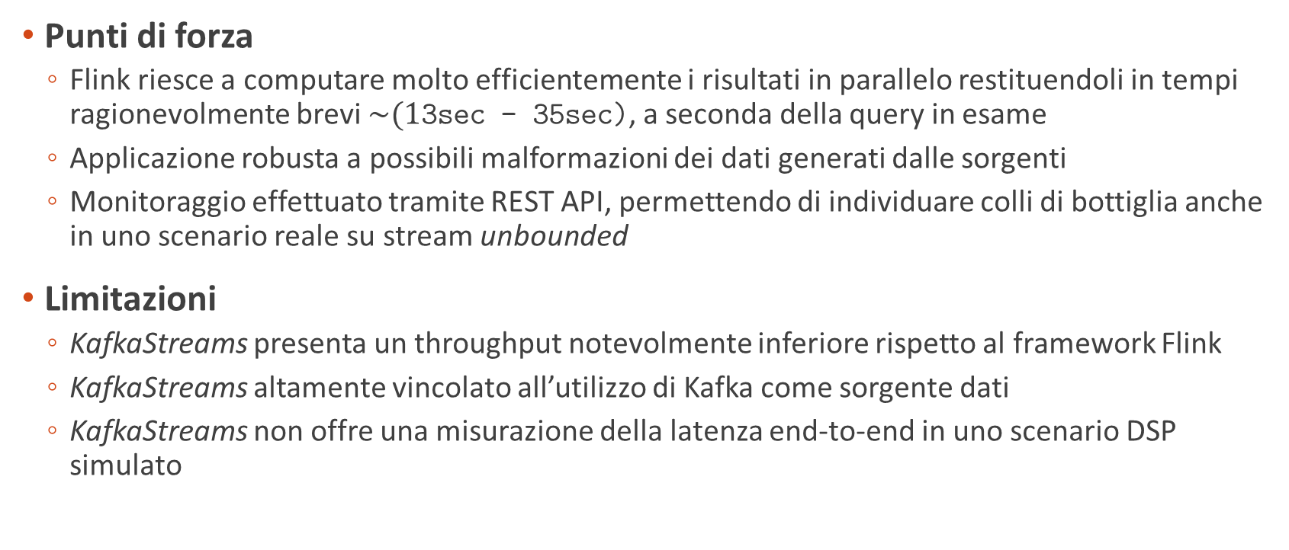
Conclusioni
Punti di forza
Flink riesce a computare molto efficientemente i risultati in parallelo restituendoli in tempi ragionevolmente brevi $\sim (1$3sec – 35sec), a seconda della query in esame
Applicazione robusta a possibili malformazioni dei dati generati dalle sorgenti
Monitoraggio effettuato tramite REST API, permettendo di individuare colli di bottiglia anche in uno scenario reale su stream unbounded
Limitazioni
KafkaStreams presenta un throughput notevolmente inferiore rispetto al framework Flink
KafkaStreams altamente vincolato all’utilizzo di Kafka come sorgente dati
KafkaStreams non offre una misurazione della latenza end-to-end in uno scenario DSP simulato

Slide 66
Grazie per l’attenzione
Danilo Dell’Orco
Jacopo Fabi
Michele Salvatori

